Slide 1
Проект реновации Астраханской электростанции
Выполнили студентки АГУ группы ДАР-31 Брацылова Ксения и Ямбулатова Анастасия

Slide 2
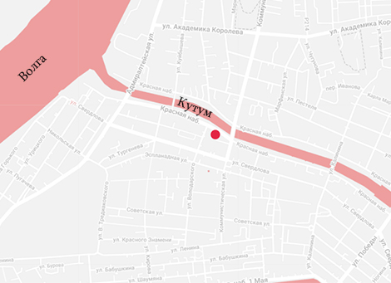
История построения астраханской ГРЭС
Астрахань является городом с огромным количеством исторических построек. Однако, многие здания заброшены и никак не используются, хотя представляют собой большую историческую ценность. Одним из таких зданий является Городская электростанция (далее ГРЭС), расположенная на улице Володарского 23/1 и являющаяся объектом культурного наследия регионального значения.
Здание было построено в 1916-1918 г. Первоначально электростанция строилась по образцу тепловых электростанций рубежа 19 и 20 веков, работающих на двигателях внутреннего сгорания. Архитектор данной электростанции-Домонтович К.К. Здание построено в стилях модерна, конструктивизма, эклектики.
В 1945 году было закуплено новое импортное оборудование-две турбины и два котла. Уже в 1951 году мощность ГРЭС достигла 40 МВт. Вскоре было построено еще 7 дополнительных подстанций ГРЭС и линий электропередачи к ней, поэтому электростанция стала работать не только на город, но и на область. Спустя некоторое время увеличивалась ее мощность, благодаря использованию нового оборудования.
В дальнейшем здание реконструировалось, надстраивалось, расширялось. Считается, что ГРЭС-это памятник промышленной архитектуры начала 20 века и довольно редкий пример тепловых электростанций России.

Slide 3
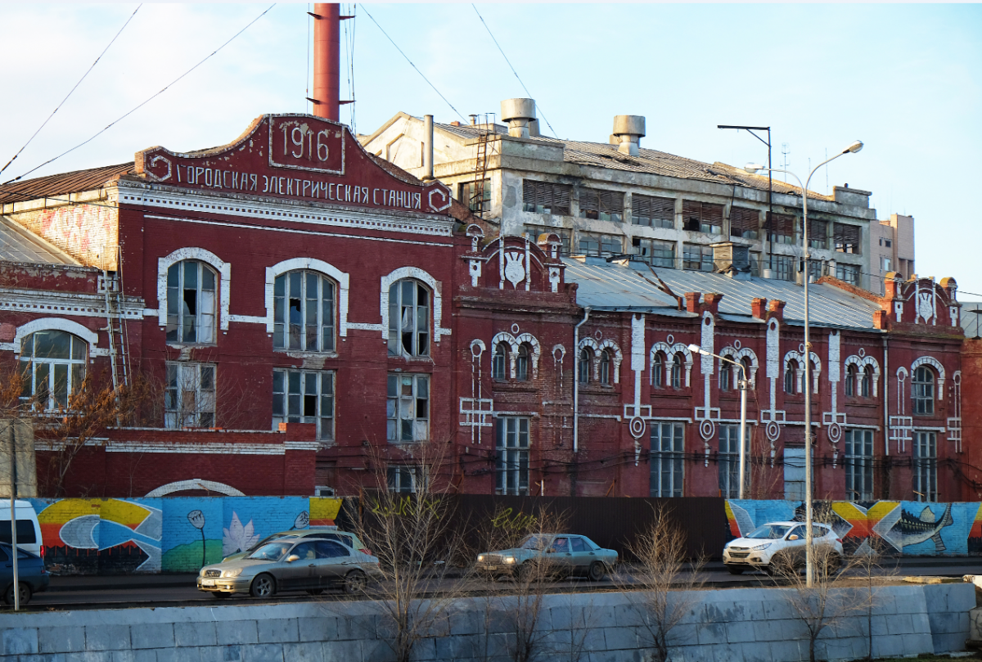
Причины упадка
Когда в полную силу заработала модернизированная ТЭЦ-2, ГРЭС утратила свои основные функции-освещать и обогревать город. Здание перестало эксплуатироваться и его стало дорого содержать.

Slide 4
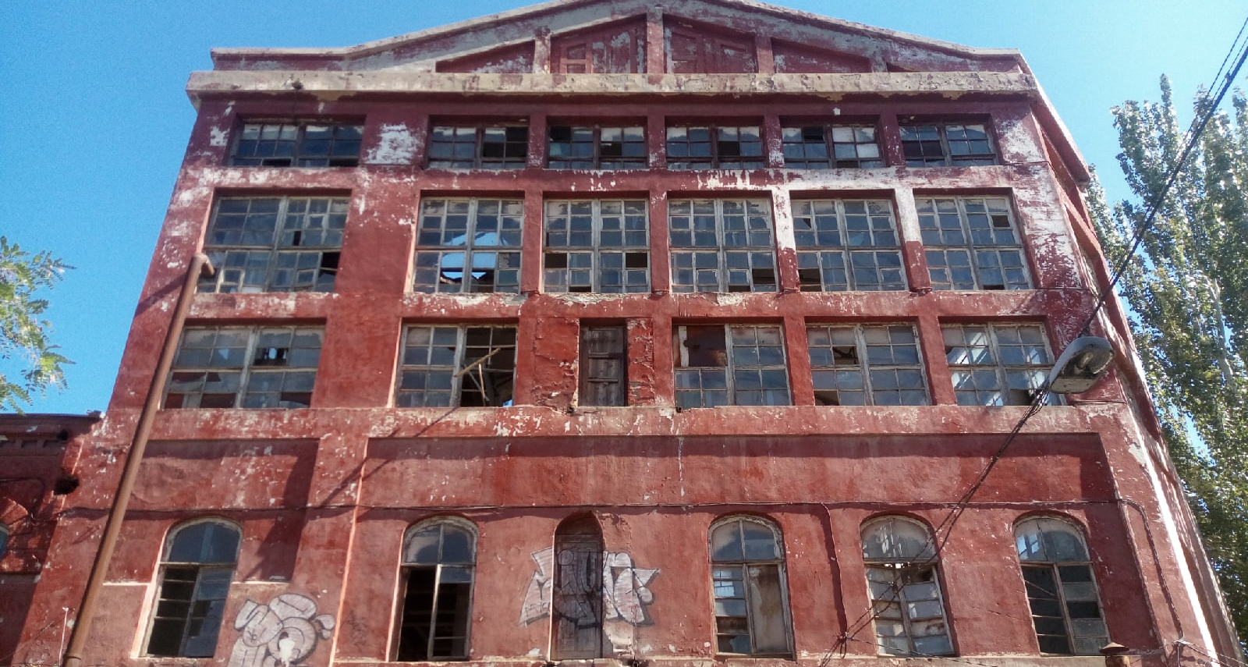
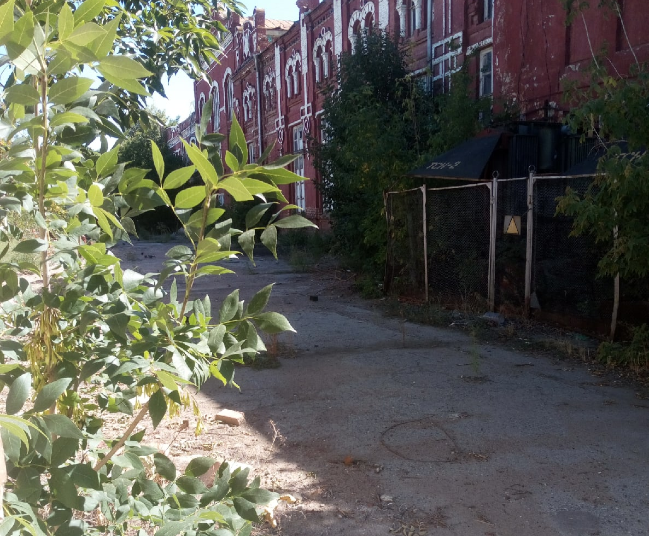
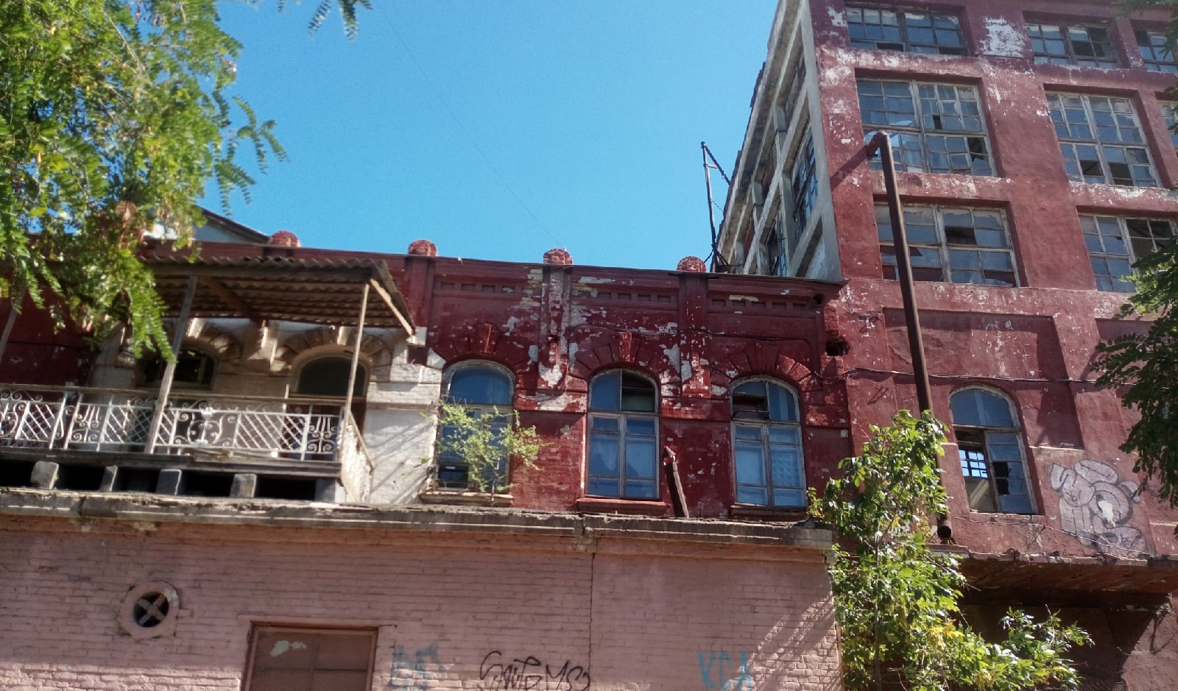
На данный момент здание городской электростанции в статусе регионального памятника культурного наследия находится не в самом хорошем состоянии: разбитые окна, разрушающийся фасад, дыры на крыше из-за демонтажа тепловых труб. По периметру череда заборов, все на замке, из-за чего к зданию невозможно подобраться. Внутри рабочие убирают остатки мусора.

Slide 5
Описание идеи
В здании предлагается:
создание многофункционального центра культуры
развитие креативного пространства для занятия творчеством различного вида искусства
возможность проведения на базе центра различных встреч, симпозиумов, конференций, саммитов
комфортабельная гостиница
ресторанный дворик
встроенный паркинг
благоустройство прилегающей территории
Что в целом дает возможность консолидировать творческий потенциал жителей города Астрахани и помочь вывести уровень культурной жизни региона на новый уровень, не говоря о том, что мы спасаем памятник архитектуры от разрушения

Slide 6
Новый генплан территории
На территории данной электростанции предлагается озеленить территорию, создать газоны, посадить деревья, проложить дорожки для прогулки по территории, расставить скамейки. Для создания более атмосферного вида предлагается добавить фонтан. На данный момент здание окружено высоким бетонным забором, который стоит заменить на невысокое леерное ограждение, чтобы не перекрывать главный фасад здания. На первом этаже пристройки располагается паркинг, поэтому предусмотрен заезд для машин.

Slide 7
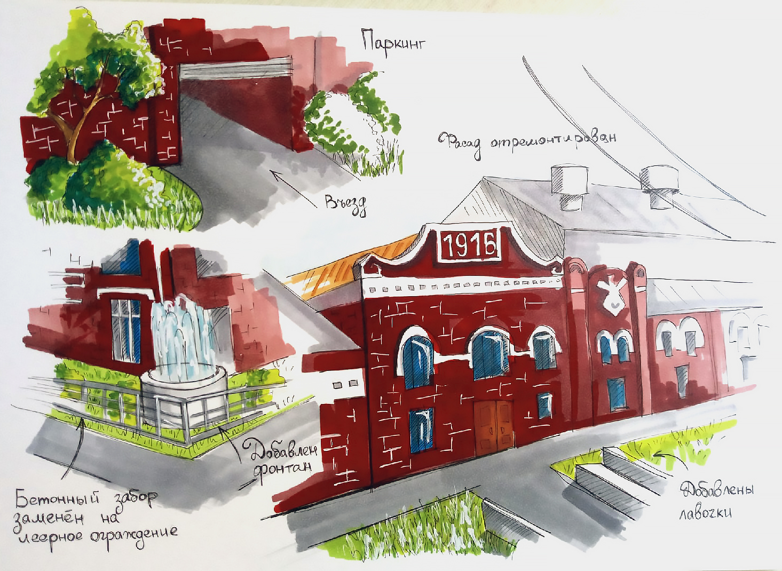

Slide 8
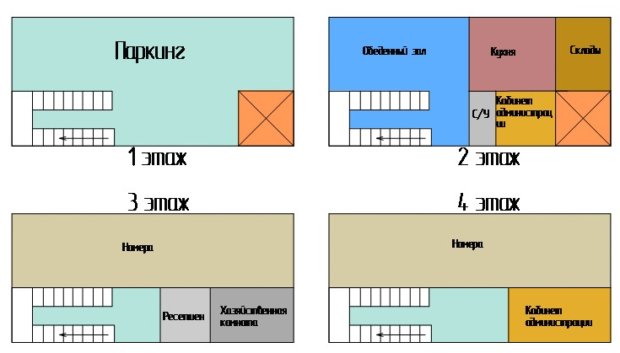
Новое зонирование двухэтажного здания.
Здание нуждается в комплексных реставрационных мероприятиях. Необходимо привести в порядок фасады здания, выполнить капитальный ремонт. Необходимо также осуществить техническое обследование несущих конструкций.
Двухэтажную постройку предлагается переделать в здание для различных творческих объединений: музыкантов, архитекторов, художников.

Slide 9
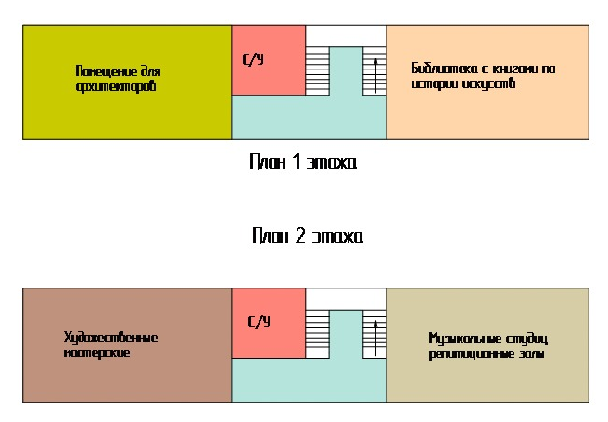
Новое зонирование пятиэтажной пристройки.
Позади двухэтажной постройки располагается пятиэтажное здание, которое можно переделать под отель с рестораном на втором этаже и паркингом на первом.

Slide 10
Финансирование
Здание электростанции является памятником архитектуры, оно числится на балансе министерства культуры. Проведение проектных и строительных работ возможно за счет средств муниципалитета, бюджета области, с привлечением финансирования частного бизнеса, а также всех заинтересованных в эксплуатации здания компаний, организаций.

